Slide 1
ECAL机械设计进展
侯少静
09/24/2024

Slide 2
内容
1、ECAL筒部模块优化设计
2、厂家调研——结构工艺可行性验证

Slide 3
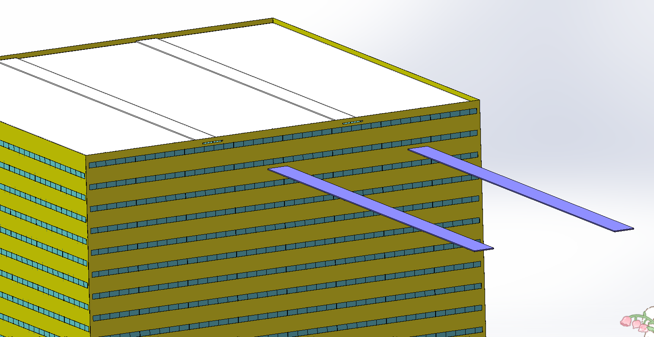
ECAL模块组装方案
1
2
3
4
5
6
7
8
组装步骤
1、定制碳纤维蜂窝保护壳；
2、将晶体插入保护壳，并在端部缝隙处填胶防止安装过程中滑动；
3、套碳纤维外壳，防止晶体滑出；
4、将碳纤维外壳与蜂窝保护壳用碳纤维插拔固定；
5-6、在碳纤维外壳四面安装电子学板；
7、在模块外壳安装铜壳帮助导热
8、在将模块安装到筒体上后，顶部安装散热铝管。
模块顶部侧壁与筒体采用螺栓固定。

Slide 4
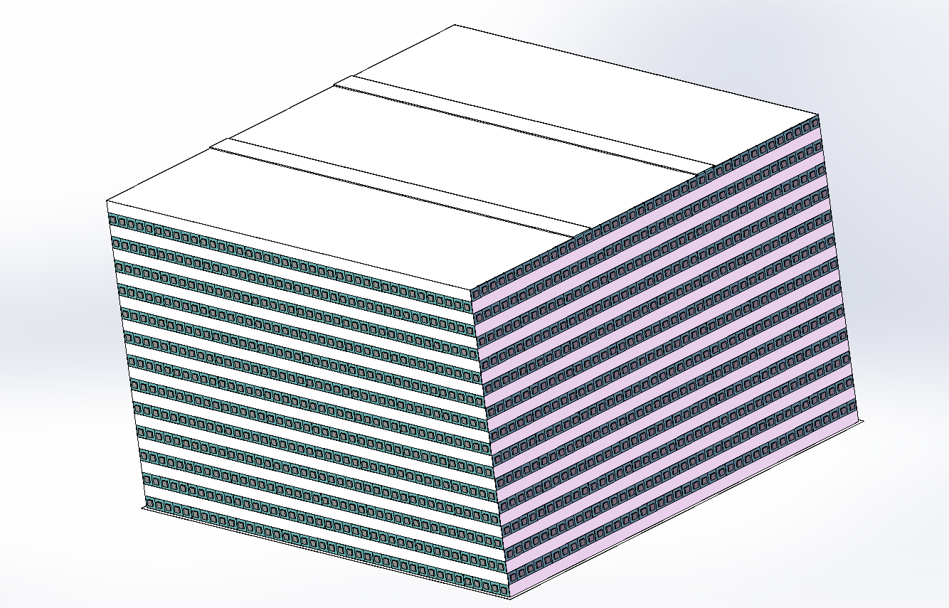
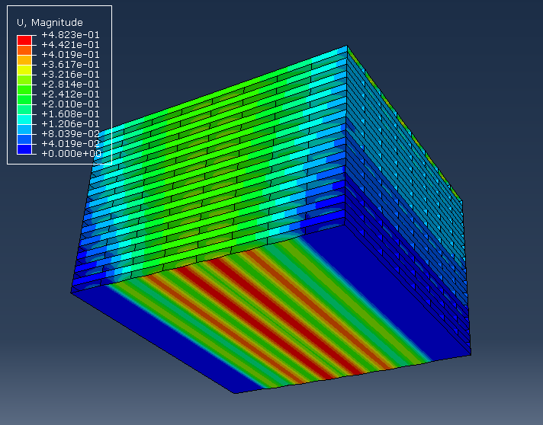
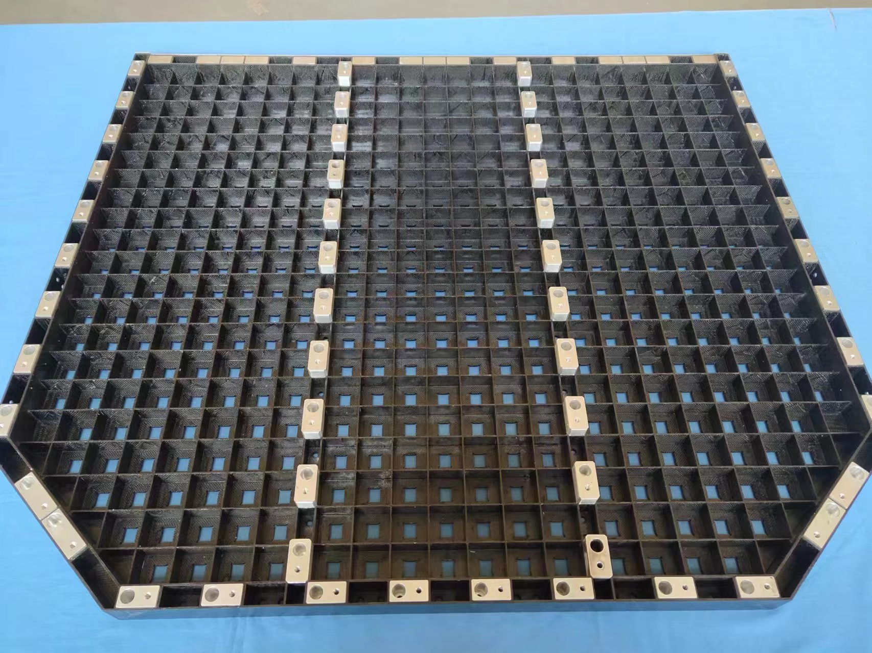
原模块设计方案
碳纤维保护壳有限元计算
碳纤维蜂窝保护壳
哈玻院类似产品：网格25*25mm，壁厚1.3mm，加工精度0.02mm
厂家反馈：
蜂窝结构层板厚度小，加工难度大，加工误差会比较大，达到0.1mm量级。
蜂窝层高：10mm
层板厚度：0.2mm
隔板厚度：0.4mm
总层数：26-28层

Slide 5
模块优化设计方案
两侧安装孔
散热铝管
顶部电子学
碳纤维顶盖
整面电子学板
单层电子学板
碳纤维框
优化后的框架保留下底面和侧面，顶部加顶盖。

Slide 6
线缆排布及冷却管道进出口
HCAL
ECAL
1、在ECAL筒部两端出线缆和冷却水管道；
2、布置在倒梯形模块顶部，整圈8个位置均布。
3、每个模块2根线缆直径5mm，1-2根光纤。
冷却水管预估120*10截面。

Slide 7
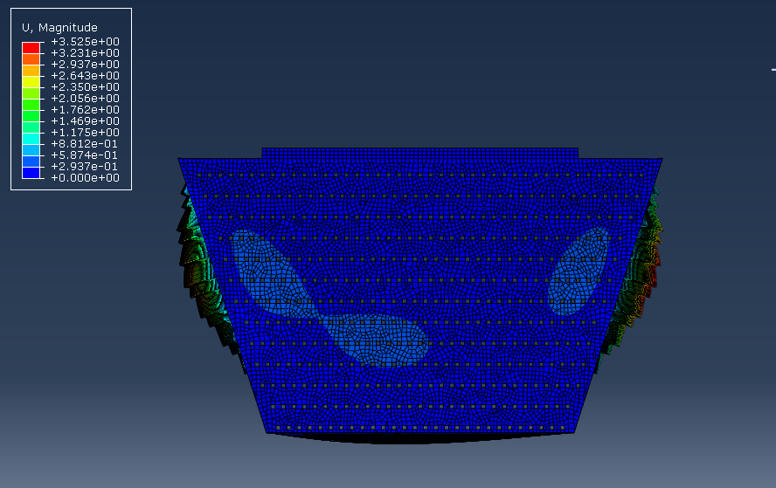
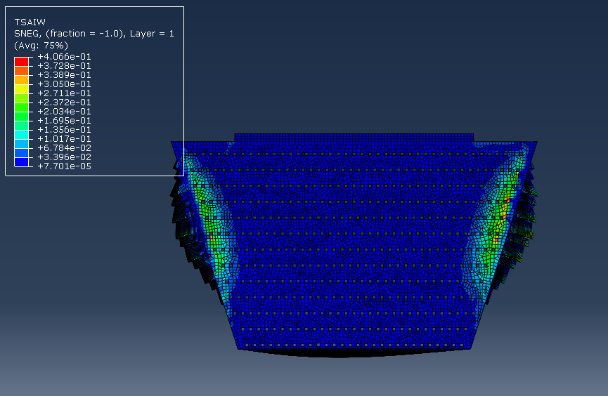
模块优化设计方案
变形
TSAIW
下底面2mm、侧壁1mm、顶盖2mm
外壳应力及TSAIWU值均满足要求，变形量3.5mm，超出晶体可承受范围。下一步换高模量碳纤维进行计算。

Slide 8
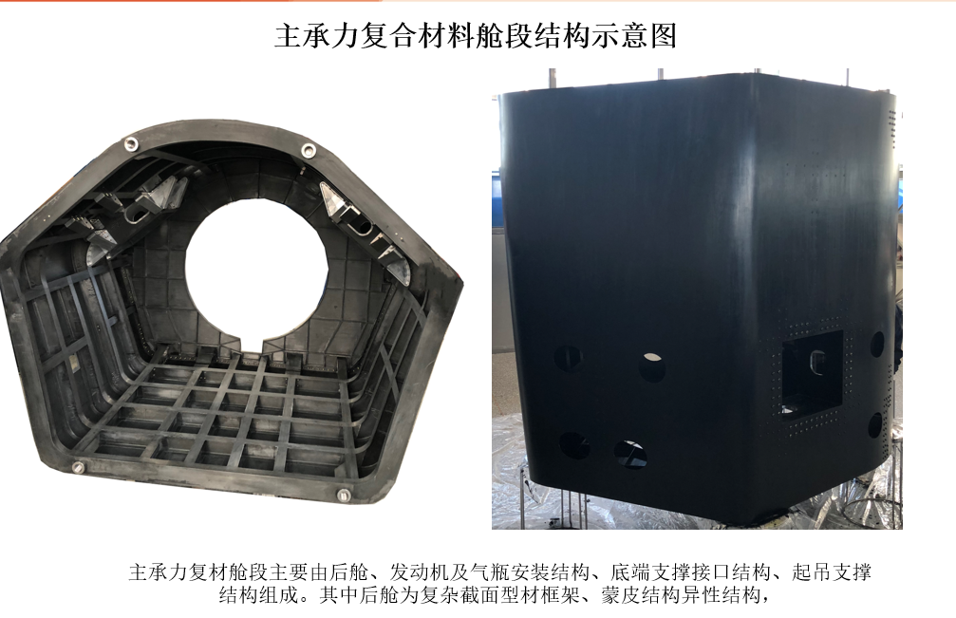
厂家调研情况（哈尔滨玻璃钢研究院）
相似产品
与ECAL主结构工艺相同，左图直径2米多。

Slide 9
厂家调研情况
工艺：ECAL主结构，网格结构工艺实现没问题，网格精度可控制在0.1mm量级。
价格：T700碳纤维 3000/kg，M40碳纤维 30000/kg（不精确估计），不含模具费用。
主结构1.5T
相似产品

Slide 10
谢谢！

